Slide 1
Ermunterung zur selbständigen Investment-Planung
Plan (Strategie)
Verstehen der Finanzmärkte > Orientierung, Fokus auf Handlungsfähigkeit
„Investmentplan“ – Landkarte, Richtlinie (Kriterienkatalog für Beratung, Erfolgs-Kontrolle und Kommunikationsgrundlage)
Umsetzung (Taktik)
Anpassung an Marktlage und Produktauswahl

Slide 2
Zertifikate Indexfonds ETFs ETCs CFDs Lebensversicherung britische Lebensversicherung Rentenversicherung fondsgebundene Versicherung Direktinvestment Investmentfonds Aktienfonds Anleihenfonds Rentenfonds Öko-Fonds Ethikfonds Hedgefonds Garantiefonds Optionen Futures vermögensverwaltende Fonds Total Return Fonds nachrangige Anleihe Crowd Investing Crowd Lending Kryptowährung Mikrolending Beteiligungen Bausparer Edelmetalle Festgeld Prämienpension Wohnbauanleihe green bonds Dachfonds Vermögensverwaltung Volatilität REIT Long/Short Equity offene Immobilienfonds

Slide 3
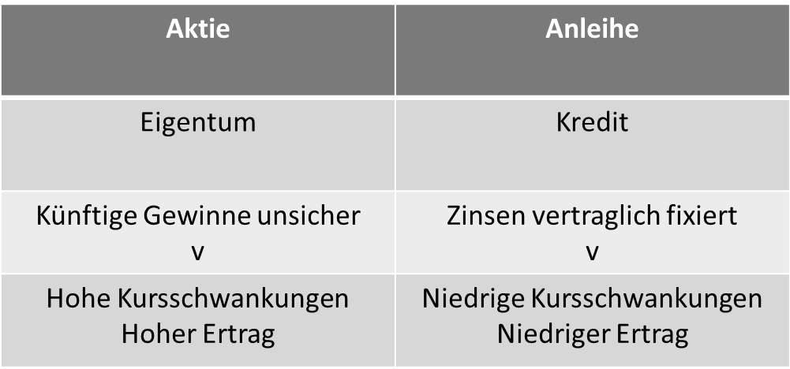
2 Begriffe, einheitlich nach Eigenschaft und empirischem Verhalten:
Eigenschaft:
Erwartung:
Empirie:
Notes:
Diese Vielfalt ist mit 2 Begriffen in eine übersichtliche Ordnung zu bringen
3

Slide 4
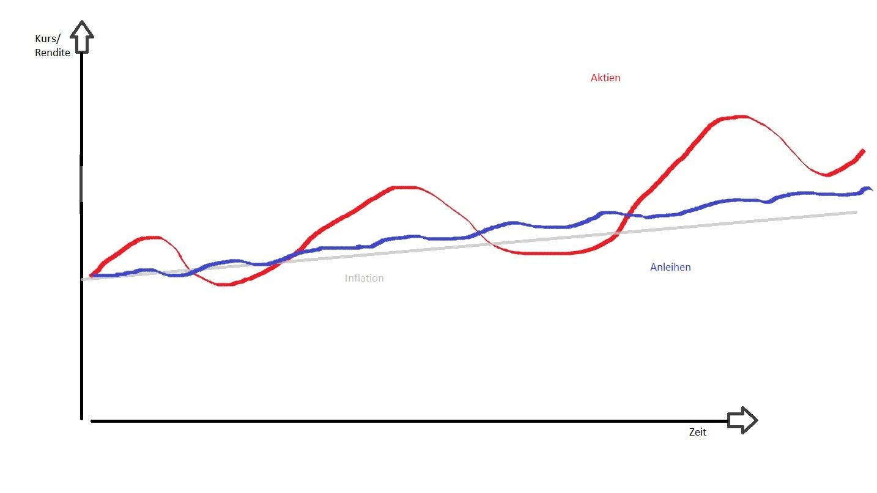
Notes:
Die vereinfachte Darstellung des tatsächlichen Verhaltens: Aktienkurse schwanken stärker, steigen dafür auch stärker; Anleihenkurse schwanken weniger, steigen weniger.
4

Slide 5
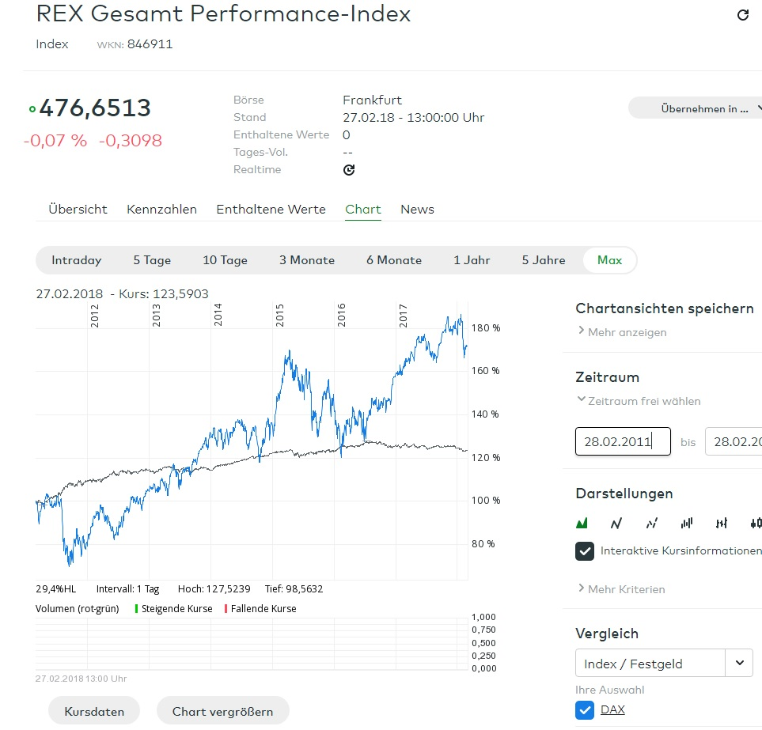

Slide 6
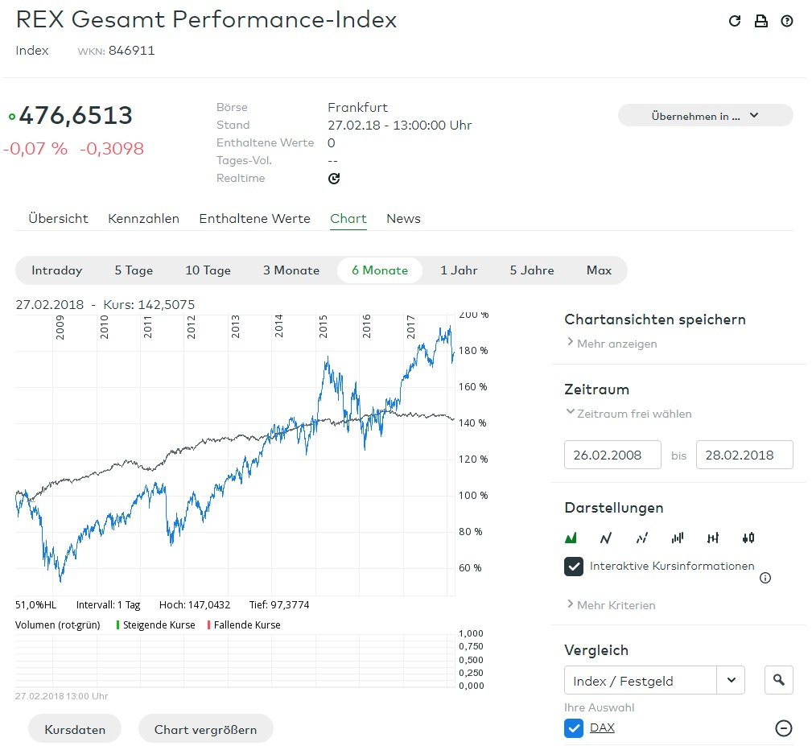

Slide 7
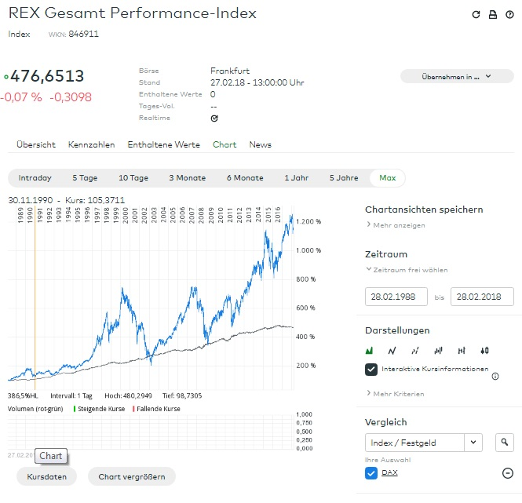

Slide 8
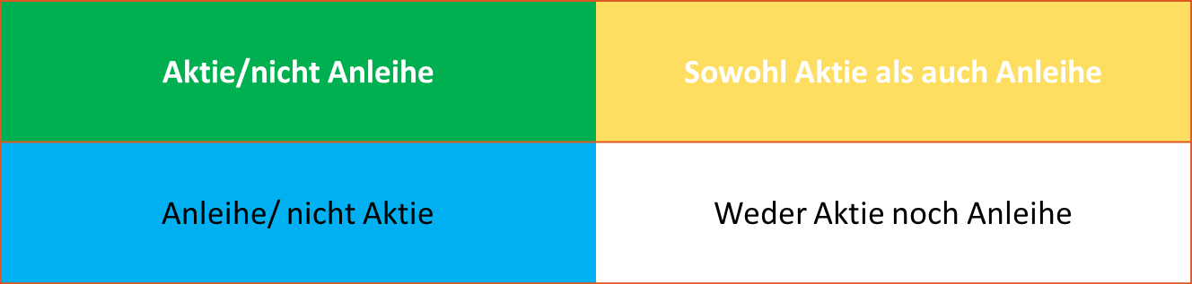

Slide 9
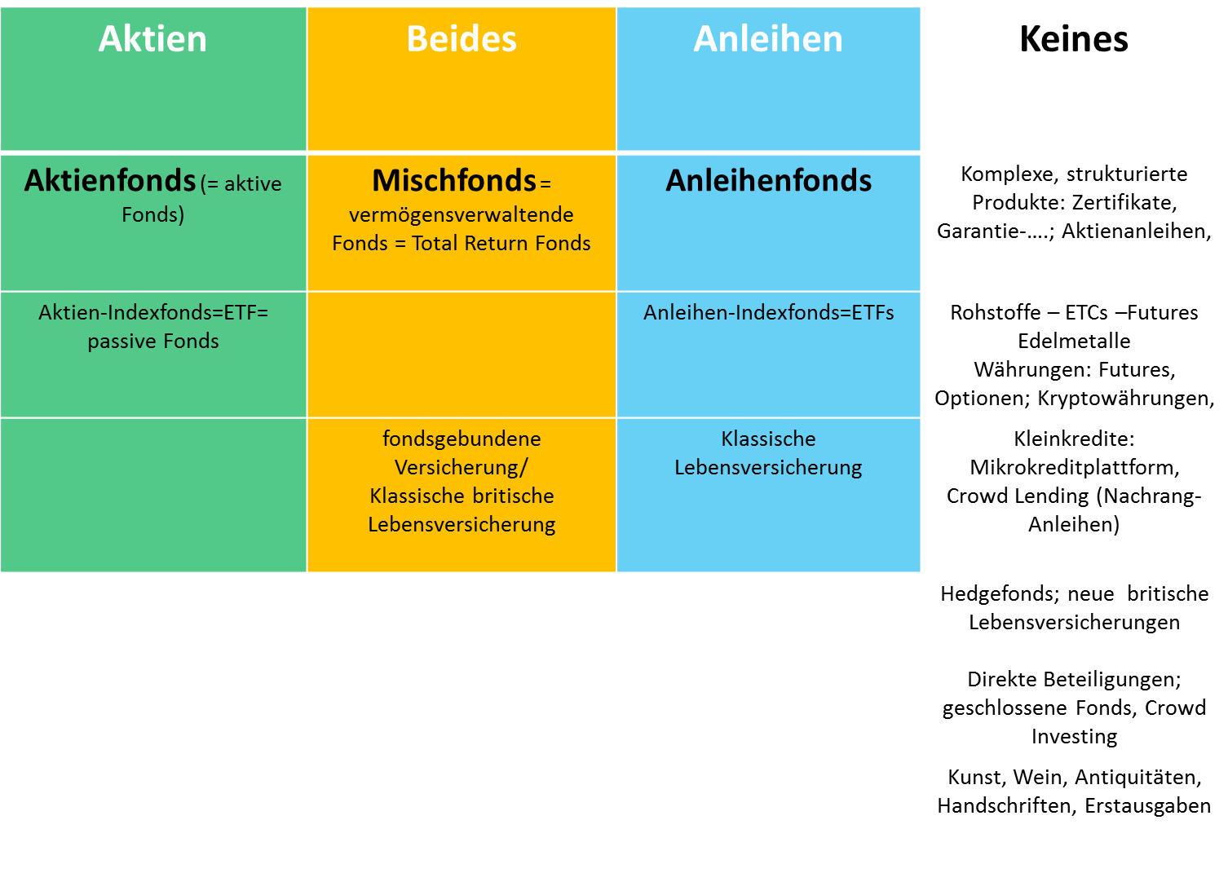
Rechtliche Sicherheit und globale Ähnlichkeit > geringer Rechercheaufwand
Transparenz Niedrige Transaktionskosten Diversifikation skalierbar
Ethik Immobilien
Notes:
Einfache Aufteilung: mit Aktien und Anleihen sind ¾ des Investmentuniversums signifikant beschrieben. Mit der Kategorie „Keines“ wird ¾ der Marketingbudgets und medialer Aufmerksamkeit ausgeschlossen. Konzentrieren Sie sich auf das Wesentliche, nicht das Laute. Nicht alles in der gelben Spalte ist übel – aber der Aufwand lohnt nicht.
9

Slide 10
Zusammenfassung:
Mit den Kategorien Aktien und Anleihen ist das investierbare Universum umschrieben und kann übersichtlich geordnet werden;
Die Kategorien unterscheiden sich im Risiko-Rendite-Profil;
Rendite und Risiko korrelieren: hohe Rendite ist der Lohn für hohes Risiko.
(Schwankungs-)Risiko ist eine Frage des Zeithorizonts: die Unsicherheit der Rendite nimmt mit der Dauer ab >

Slide 11
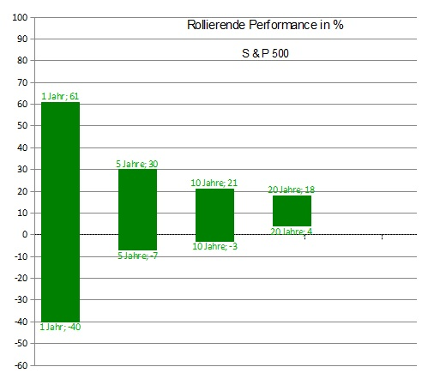
Aktien-Performance über lange Zeiträume

Slide 12
Risiko ist der Preis von Rendite,
Risiko nimmt mit der Länge des Zeithorizonts ab, daher:
Was ist Ihr Zeithorizont?

Slide 13
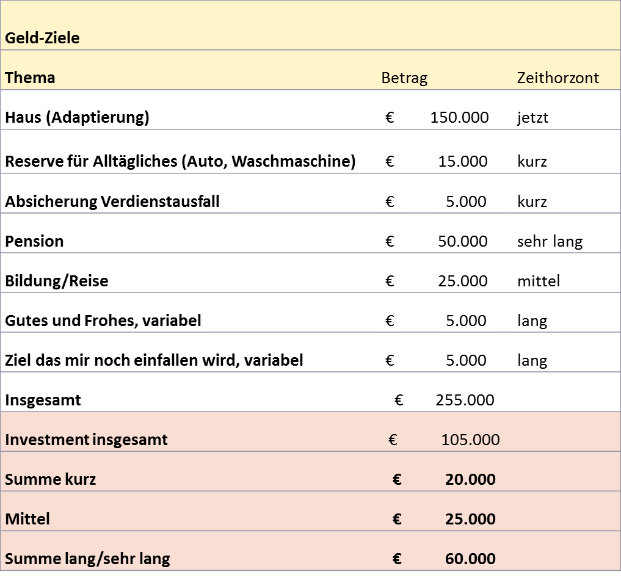
Notes:
Beispiel für Investmentplanung – Zeithorizonte – der Plan auf der Serviette
13

Slide 14
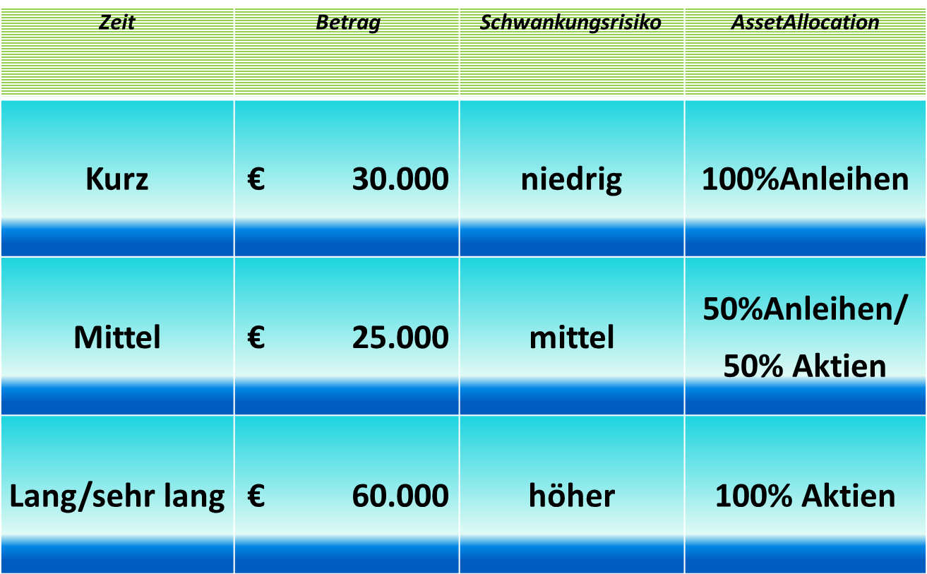
Investmentplan: Basis-Aufteilung
Einfacher Plan = ¾ des Investmenterfolgs! Anforderungskatalog an Berater/in
Notes:
Übersetzung in „Asset Allocation“ – ein einfacher Plan – aber damit ¾ des Erfolgs Ihres Investments erreicht. Diese Grundlage des Investmentplans ist der geringste Aufwand, hat aber den größten Einfluss auf den Erfolg Ihres Investments. Das ist die Grundlage, auf der alles weitere aufbauen soll. Somit können wir hier aufhören und ich kann Ihnen gratulieren, dass Sie soviel in so kurzer Zeit erreicht haben. Aber ich würde Ihnen gerne einen knappen Ausblick auf die weiteren Schritte geben, damit Sie erahnen, um wieviel komplizierter die Details der Umsetzung sind (und damit meine Dienstleistung besser würdigen können).
14

Slide 15
Investmentplan und individuelle Asset Allocation: ¾ des Erfolgs.
Umsetzung des Investmentplans = Anpassung an Marktsituation = Auswahl von konkreten Investment-Kategorien und Produkten
… hierfür wird ¾ aller Energie an den Finanzmärkten aufgewendet.
Wie investieren?

Slide 16
1. Portfolio
Diversifiziert = geringe oder negative Korrelation der einzelnen Produkte senkt die Volatilität bei konstanter Performance.

Slide 17
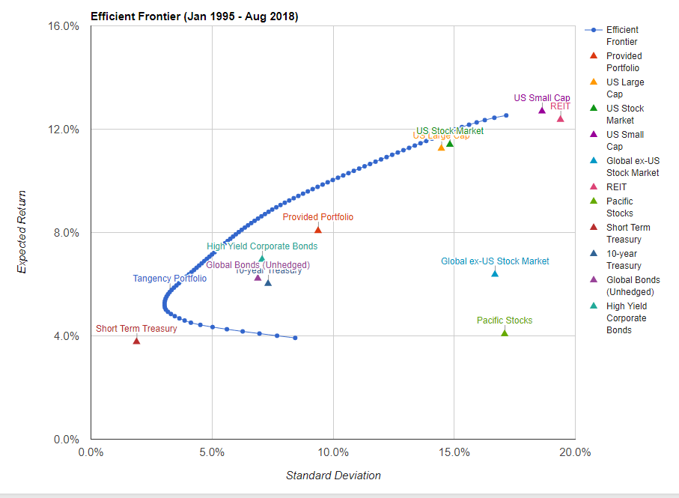

Slide 18
Problem: KundInnen-wünsche reduziert auf eine Risikokategorie
entspricht nicht dem Denken der meisten InvestorInnen: „Risk Buckets“….
Anspruch: a) umfassendes Portfolio, in dem alle Vermögenswerte und ihre Korrelationen berücksichtigt werden, b) das gut diversifiziert und c) den individuellen Zeithorizonten und Risiko-Toleranzen entsprechend „geschichtet“ ist.
Wie jetzt die Bausteine auswählen?

Slide 19
Produktauswahl-Kriterien:
___
___
___
___
___
___
___

Slide 20
Bewertung Juni 2018 S&P 500
P/E: 23,6 >>> E/P: 4,23%
Interest Rate (10 yrs): 2,91%
Differenz: + 1,3%pkte
Robert J. Shiller, http://www.econ.yale.edu/~shiller/data.htm

Slide 21
Grundhaltung: Finanzmärkte sind langfristig rational und prognostizierbar. Die Rendite von Investitionen entsteht durch die Wertschöpfung in den zugrundeliegenden Assets (=Ökonomischer Nutzen).
Daher: Rendite = künftiger Gewinn/Preis
Daher hängt Ihre Rendite von 3 Faktoren ab:
Den künftigen Gewinnen des Investments (Zinsen bei Anleihen, Unternehmensgewinnen bei Aktien)
Dem aktuellen Preis im Verhältnis zu diesen künftigen Einnahmen/Gewinnen. Für diese Einschätzung gibt es einfache Kennzahlen: Zinsrendite und „Gewinnkursverhältnis“ (Umkehrung des KGV).
Den Kosten Ihres Investments: Bruttorendite Minus Kosten = Nettorendite (vor Steuer).
Mit dieser Berechnung haben Sie ein Instrument, um die aktuellen WERTE unterschiedlicher Investments (Asset Klassen) einzuschätzen und somit Ihre grundlegende Asset Allocation anzupassen > „taktische Asset Allocation“
(Warren Buffett: „Price is what you pay, Value is what you get!“)
> Prognose Rendite vs. Schwankung:

Slide 22
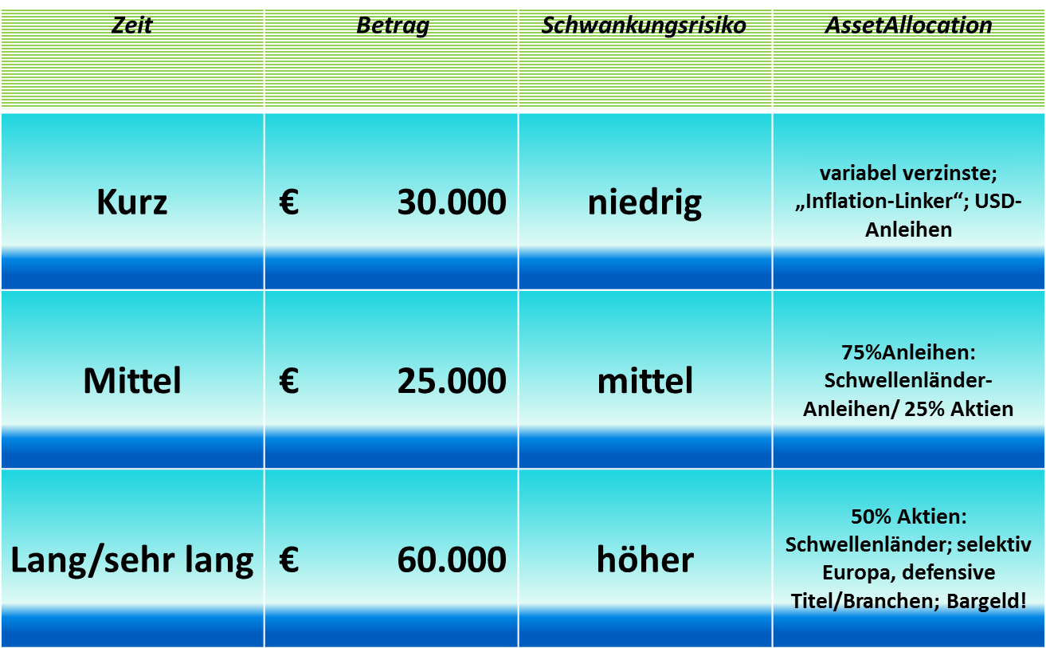
Einzelne Schichten des Portfolios bleiben in dem Performance/Volatilität-Bericht getrennt! Gesamtbetrachtung hinsichtlich Diversifikation
Notes:
Somit das an aktuelle Marktsituation angepasste Portfolio: a) Verringerung der Aktienquote, b) spezielle Auswahl von Anleihe- und Aktiensegmenten: gut, wenn Sie‘s tun – aber es macht nur ¼ des Investment-Erfolgs aus.
22

Slide 23
Zusammenfassung
Investmentplan
Risikokategorien = „Strategische Asset Allocation“
Anpassung an Marktpreise = „taktische Asset Allocation“
Erst daraus: Produktauswahl
3 + 4: Kreislauf

Slide 24
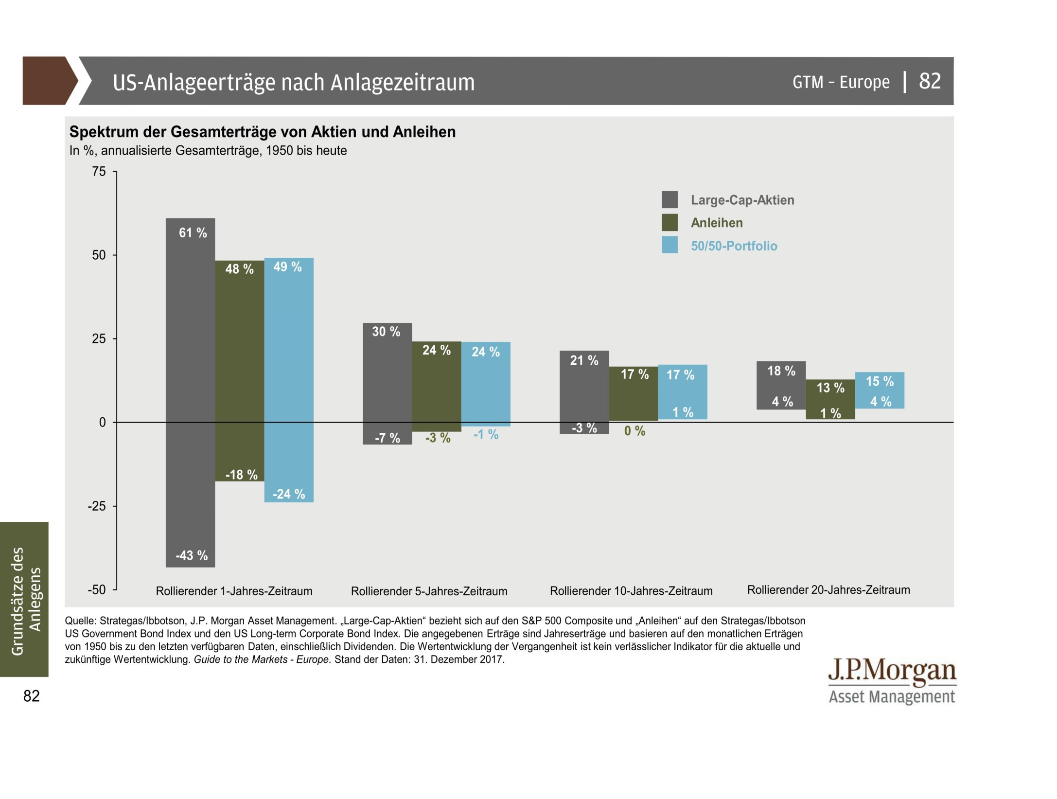
Notes:
Andere Darstellung des Verhältnisses von Risiko und Rendite: Schwankung über 1 Jahr … über 20 Jahre: Abnahme der Streuung = Unsicherheit. Viele Informationen in dieser Grafik; Konzentration auf graue Balken, Aktien. Auf 1 Jahr exorbitante Bandbreite – 100% - auf 10 Jahre Reduktion auf 25%, 20 Jahre 14%. Normalverteilung Glockenkurve, d.h. Wahrscheinlichkeit, dass nach 10 Jahren Bruttoertrag zwischen 6% und 12% liegt, beträgt 85%. Schlussfolgerung: für lange Zeiträume möglichst hohes Risiko (weil damit höherer Ertrag), kurzfristig möglichst niedriges Risiko, weil Unsicherheit exorbitant hoch (Investieren <> Spekulation)
24

Slide 25
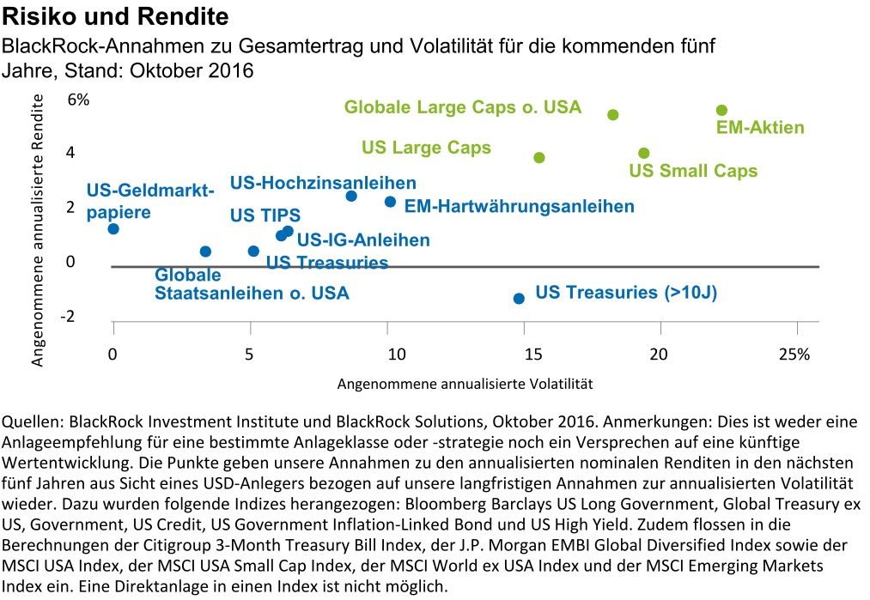
Notes:
Differenziertes Bild; in Blau: Anleihen, Grün: Aktien; im wesentlichen hohe Korrelation zwischen „Risiko“ (=Volatilität) und Rendite: je höher das Risiko, desto höher der Ertrag. Risiko und Rendite hängen voneinander ab.
25

